Slide 1
التهيئة

Slide 2

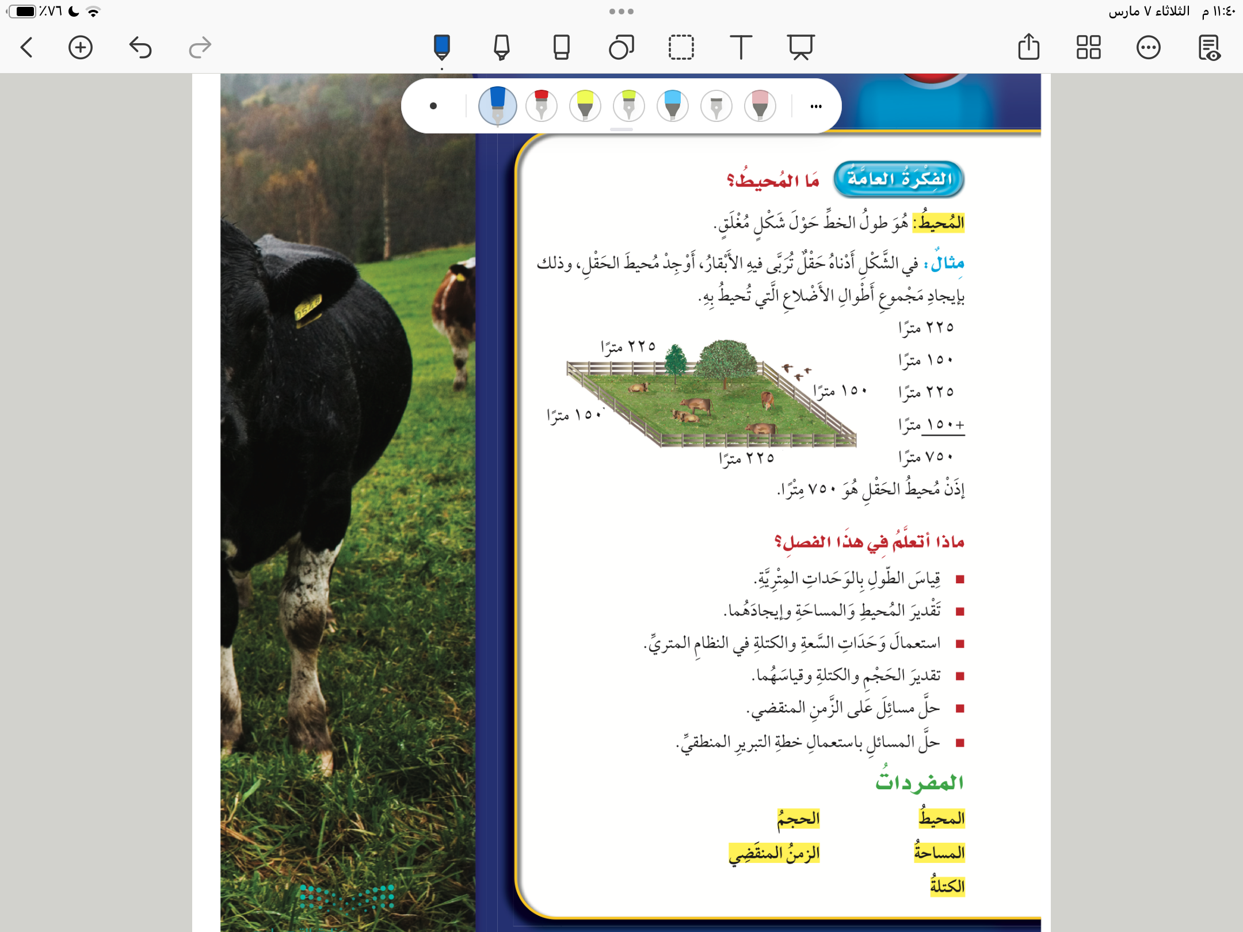
صفحة ١٠

Slide 3

صفحة ١٠

Slide 4
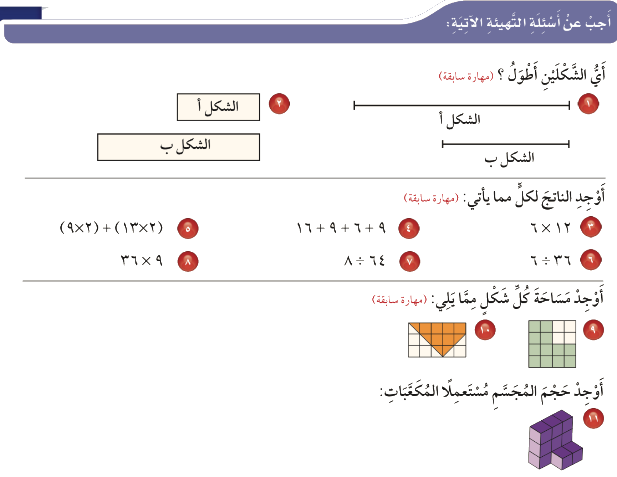
صفحة ١٢

Slide 5
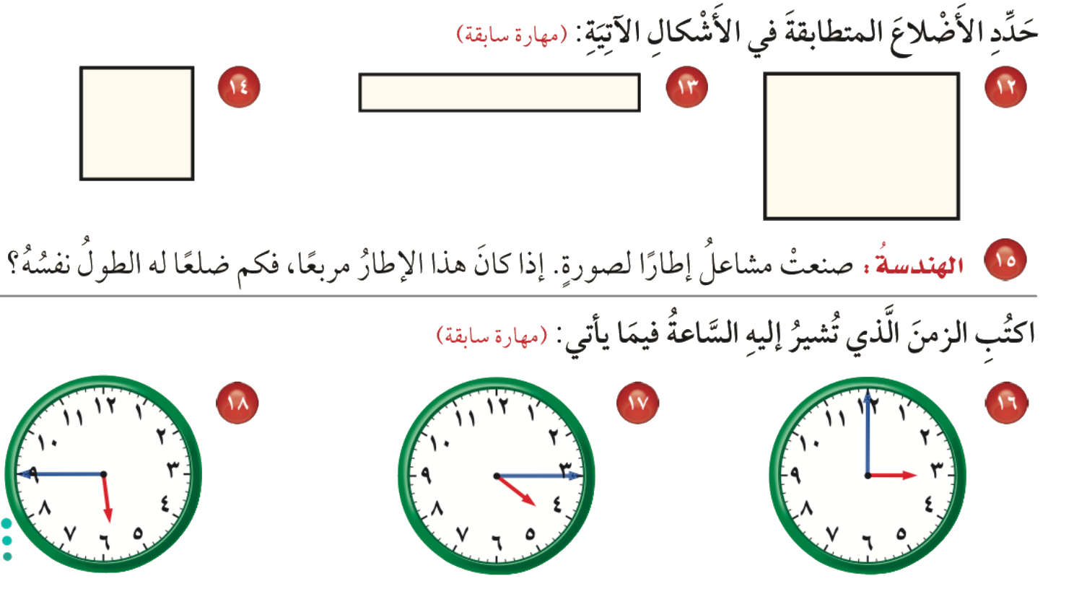
صفحة ١٢

